Slide 1
Всеукраїнський інтерактивний конкурс “ман – юніор дослідник” Тема: Історичне підґрунтя творчості Т.Г.Шевченка. Поема “Кавказ”
Роботу виконав учень 32 групи (10 Б класу)
Білоцерківського колегіуму
міста Білої Церкви
Сіраєв Владислав
Керівник проекту : Учитель історії
Махаринська Оксана Петрівна

Slide 2
План:
Вступ
1 Розділ Історичне підґрунтя поеми
а) Дослідити кавказьку війну 1817-1864рр
б) Визначити реальних історичних осіб
в) Причини та наслідки для кавказьких
народів.
2 Розділ Поема та її автор
а) Історія написання твору
б) Тема та ідея поеми
в) Символіка у творі
Висновок

Slide 3
Вступ
Метою було проаналізувати історичне підґрунтя поеми «Кавказ»,висловити свою думку . В поемі немає подій. Поема являє собою роздуми ліричного героя про несправедливість і жорстокість світу, а також про лицемірство деяких людей. Ліричний герой звертається до Бога з докором, усвідомлюючи людську безсилість перед нещастями. У своїх творах Шевченко не рідко зустрічається ідея, що мабуть Бог спить ,інакше б не допустив несправедливість на світі. Але Шевченко нарікає не стільки на долю, як на нечесність та лицемірство пануючих класів.

Slide 4
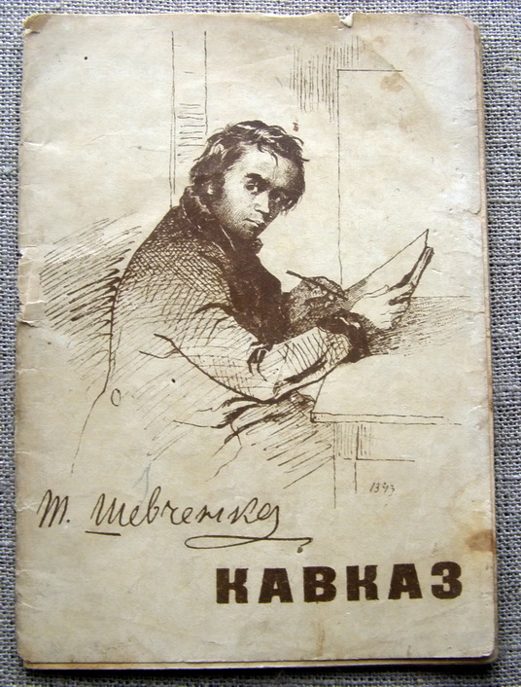
Історичне підґруньтя поеми
Шевченко іронізує над вищими панівними верствами тогочасної царської Росії, які вважають, що мають право «вчити» інші народи (в даному випадку народи Кавказу), як потрібно жити і що саме вони повинні «нести» цивілізацію та культуру. Шевченко пише із неприхованим сарказмом: «ми християни; храми, школи, усе добро, сам Бог у нас»! Проте Шевченко згадує також про Сибір і тюрми в Російській імперії в яких сидять не тільки злочинці, але й політичні в'язні. Про це мовчить весь люд царської Росії, «бо благоденствує», як каже знову таки гірко сміючись Шевченко.
З гнівом Шевченко пише про поміщиків: «Ви любите на братові, шкуру, а не душу! та й лупите по закону дочці на кожушок, байстрюкові на придане, жінці на патинки». Шевченко глузує над людьми, що в церкві моляться «за кражу, за войну, за кров, щоб братню кров пролити» і приносять отримані на війні прикраси, як пожертву Богові.

Slide 5
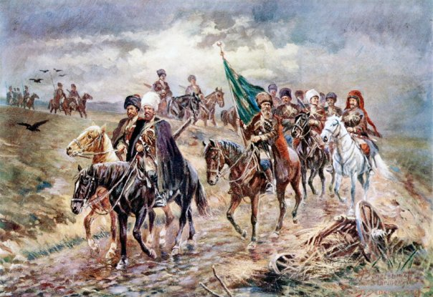
Вперше Росія розпочала бойові дії на території Чечні на початку XVIII ст. в часи царювання Петра І. В кінці століття Росією були здійснені перші акти геноциду проти чеченців: тоді робились спроби масових переселень корінного чеченського населення та масові вбивства і винищення чеченців. Однак повномасштабна агресія розпочалася в ході Кавказької війни 1817—1864. Тоді після приєднання Грузії до Російської імперії між Росією та Грузією утворився анклав з двох кавказьких, переважно мусульманських держав.
Внаслідок війни більшість корінного населення Північного Кавказу була ліквідована. Були повністю ліквідовані цілі народи та більшість адигів (черкесів) і чеченців. Після війни відбулося масове переселення (добровільне й примусове) більшості адигів (черкесів) та деяких інших народів в мусульманські країни, переважно в Туреччину. Тривалий час командувачем російських військ на Кавказі був Олексій Єрмолов, який прославився тим, що завдяки адміністративним та військовим заходам конфлікт було вичерпано. Щодо заходів стосовно кавказців (під час керівництва Грузією)

Slide 6
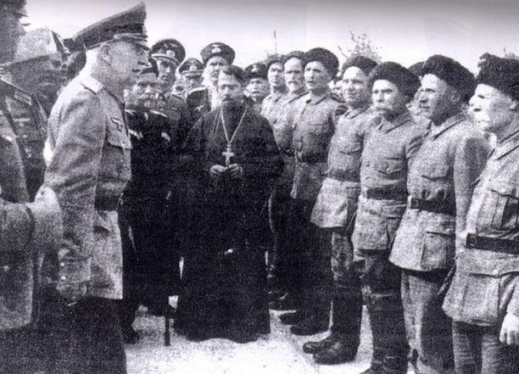
Головна частина поеми — це монолог російського колонізатора, який підступно закликає горців до “дружби”, з гордістю повторюючи: “До нас в науку! ми навчим…”, “Усе добро … у нас!”. Шевченка глибоко обурює у цьому самовикривальному монолозі лицемірне блюзнірство “Господом проклятих”, які, виступаючи від імені “настоящих християн”, знущаються над народом

Slide 7
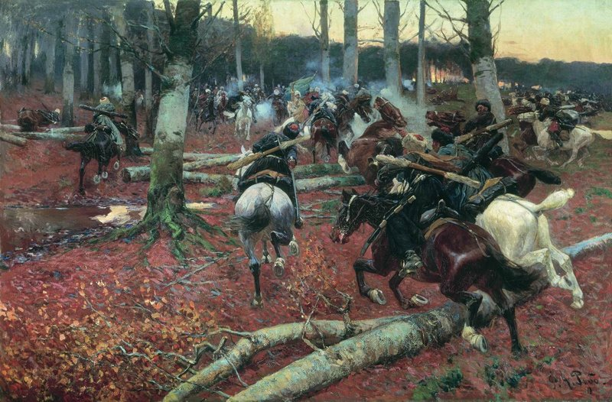
2Розділ Поема та її автор
«Кавказ» був написаний Т. Шевченком у Переяславі 1845 p., автограф твору міститься в альбомі «Три літа». Традиційне визначення жанру «Кавказу» як поеми зумовлене відносно великим розміром і суспільним значенням твору. Таке визначення, проте, можна прийняти лише умовно, адже твір не має сюжету, у ньому відсутні дійові особи, що не є характерним для поеми як жанру. «Кавказ» — індивідуальна лірико-сатирична жанрова форма, близька водночас і до інвективи, і до медитації, і до героїчної оди.

Slide 8
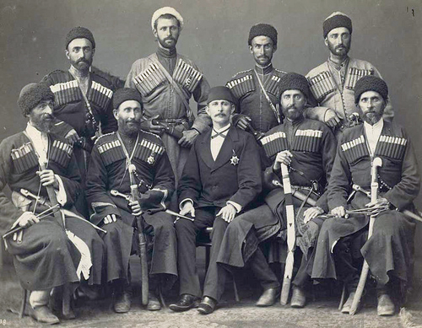
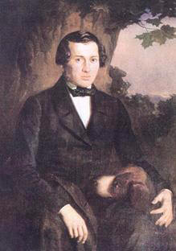
Твір присвячено другові поета, Якову де Бальмену, який загинув під час загарбницької війни Росії за приєднання Кавказу.
Основним геросм твору є кавказькі народи, які намагається закути в ланцюги неволі російське самодержавство. Віра в їх безсмертя й непереможність найповніше виявилася в символічному образі нескореного Прометея — титана з грецької міфології. Проводячи цю паралель, поет висловлює думку, що вільного народу ніколи не уярмити, він нездоланний і відроджується знову й знову, як печінка Про-метея.

Slide 9
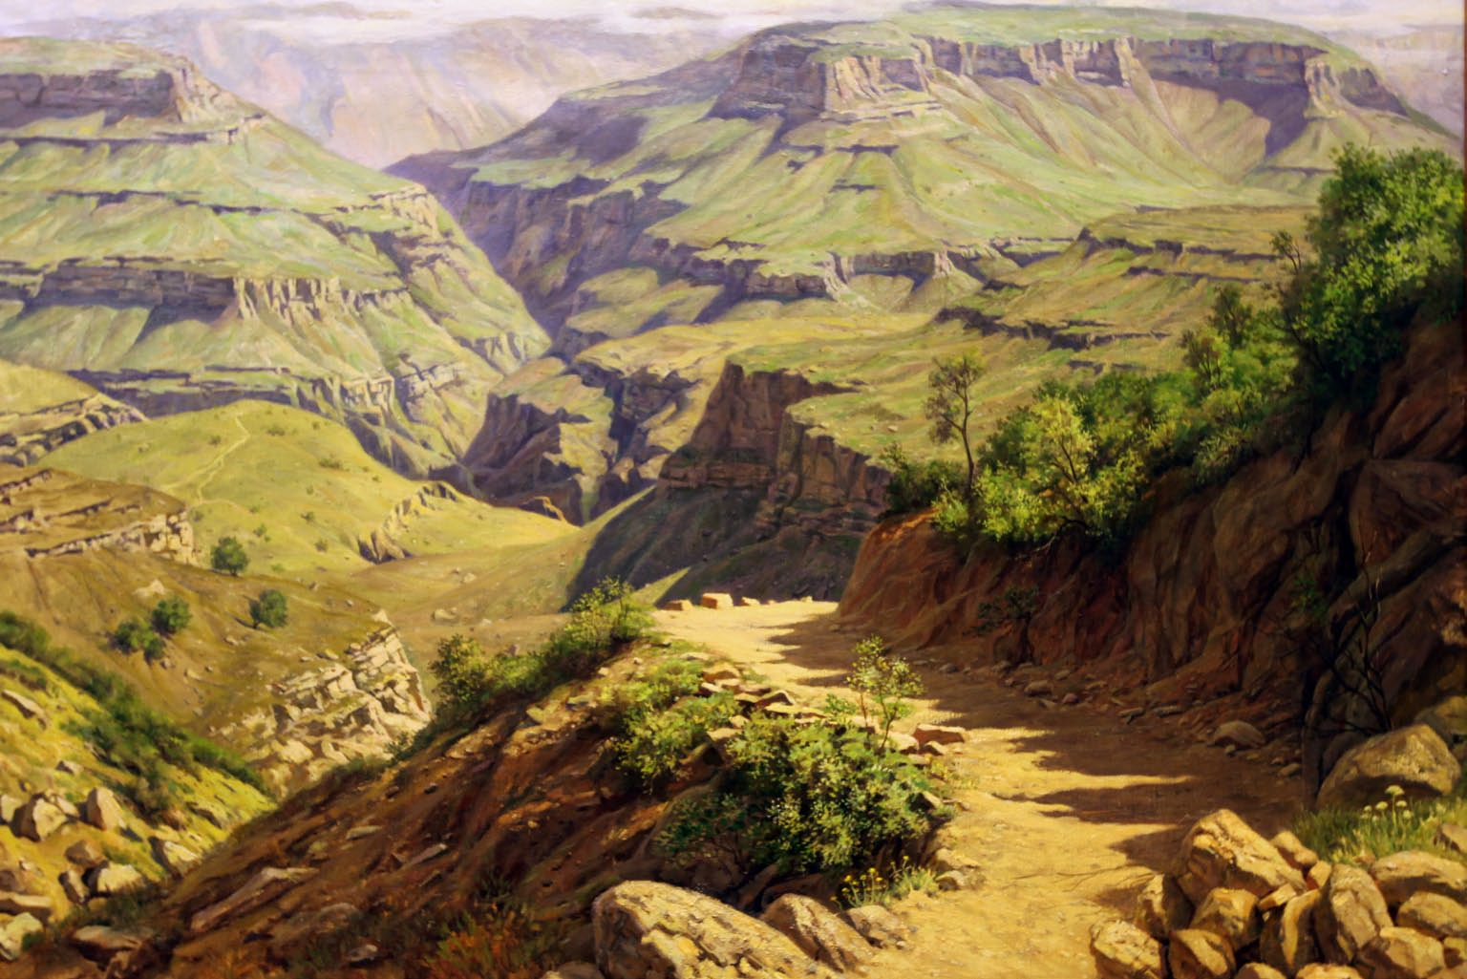
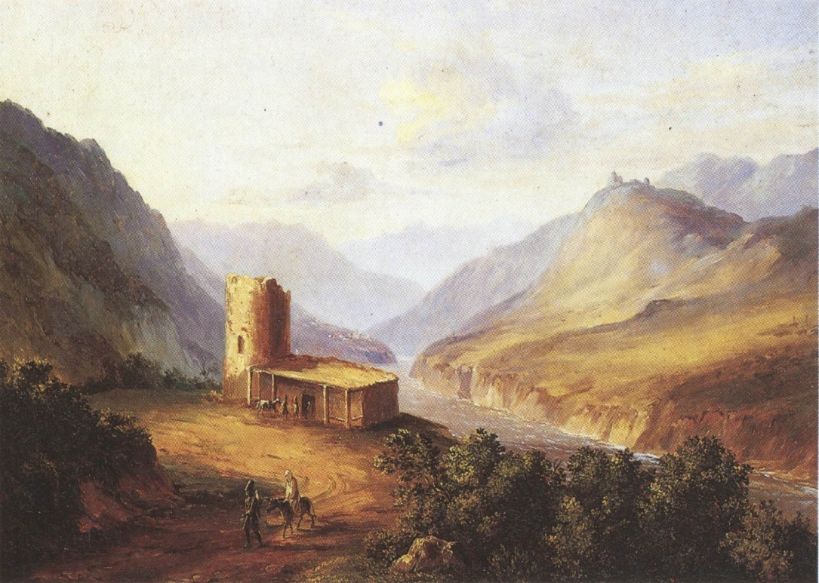
Образ загарбника поет змалював нищівними засобами сатири: (це хорти, гончі й псарі, в одному ряду з якими стоять і «батюшки-царі»)
Початковий пейзаж поеми зображує величаву i водночас трагiчну картину. Могутнi Кавказькi гори залитi людською кров'ю: За горами гори, хмарою повитi, Засiянi горем, кровiю политi. Двома рядками поет дає нам уявлення i про природу Кавказу, i про долю його народу, i про мiсце, де за мiфом орел карає Прометея.

Slide 10
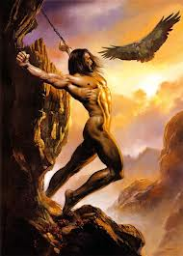
Мiфологiчний Прометей це борець за свободу i захисник людей. Вiн викрав на Олiмпi вогонь, передав людям i навчив користуватися ним. За це Зевс наказав прикувати Прометея до скелi на Кавказi, пробив йому груди. Щоранку великий орел клював титану печiнку, яка вночi вiдновлювалась. Образ Прометея в поемi Кавказ символiзує силу народу, його могутнiсть i нескоренiсть. Орел же асоцiюється з двоголовим орлом самодержавства. Царат, ворожi сили не зможуть скувати живоï душi народу, бо вiн безсмертний. Саме це основне в образi Проме

Slide 11
Висновки
"Кавказ" - відгук на кавказькі війни Російської імперії і конкретно на загибель свого друга Якова де Бальмена. Шевченко засуджує всяке насильство імперії над націями.Основна думка: «Борітеся — поборете!».
Поема “ Кавказ “ не втратила своєї актуальності і в ХХІ столітті. Мені тяжко розуміти, що навіть в наш час ця поема повторюеться діями від російських загарбників , ціною життя людей , крові , та сотні розбитих сімей вони домагаються свого володарювання над незалежними країнами . І в мене постає просте питання , навіщо?

Slide 12
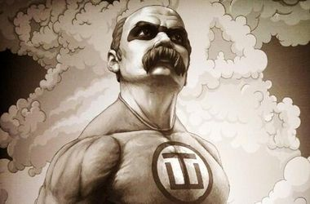
Тарас Шевченко герой, своїми словами він і досі пробиває серця патріотів на скрізь , тим самим змушує їх пишатися своєю країною ! “Хто Шевченка прочитав, той багатший серцем став”

Slide 13
Дякую за увагу

